Slide 1
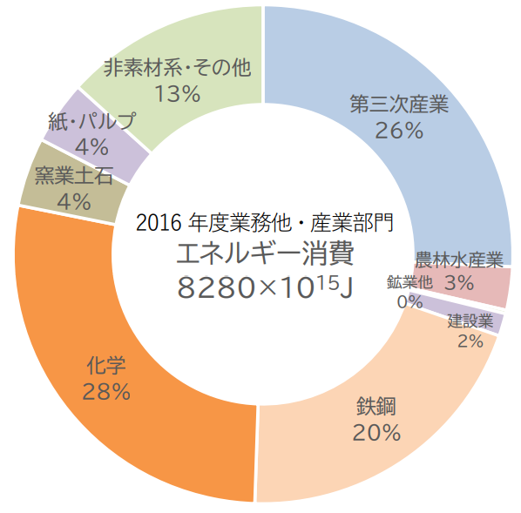
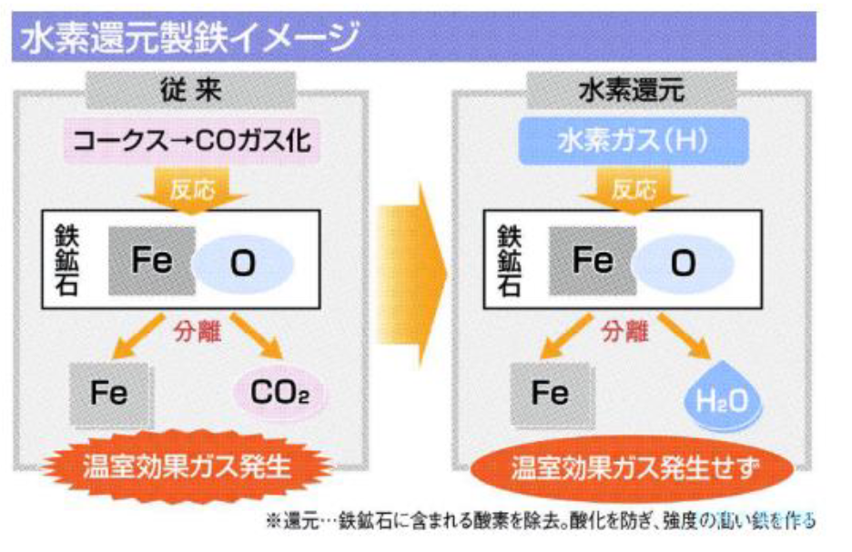


④産業で消費されるエネルギーの効率化・脱炭素化
鉄鋼業
電気炉での鉄鋼製造
大型電気炉での
高級鋼の量産

Slide 2
④産業部門における脱炭素化への取り組み
化学
プラスチックはいろんなものに使われています
どんな用途を思いつきますか？
・
・
・
出典：WWF

Slide 3
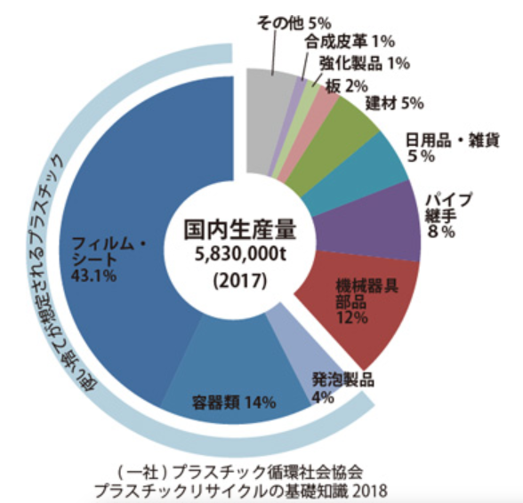
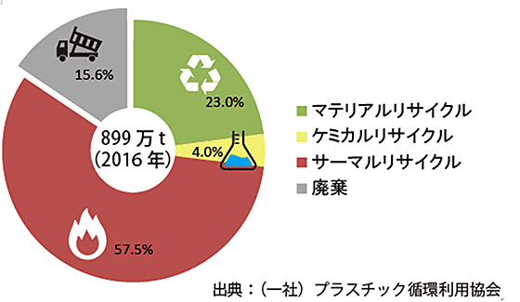
④産業で消費されるエネルギーの効率化・脱炭素化
化学
出典：WWF

Slide 4
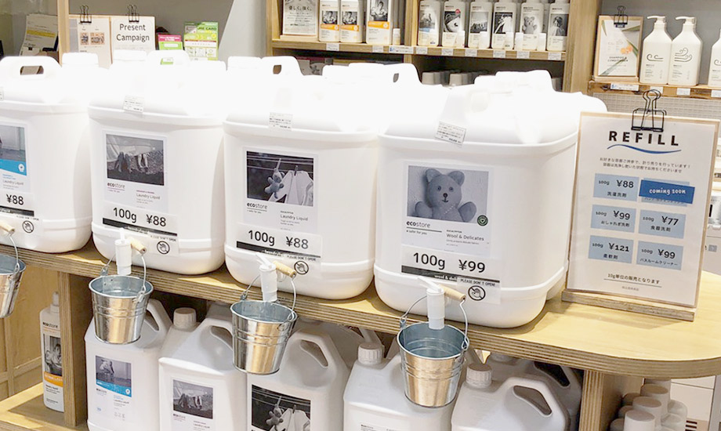
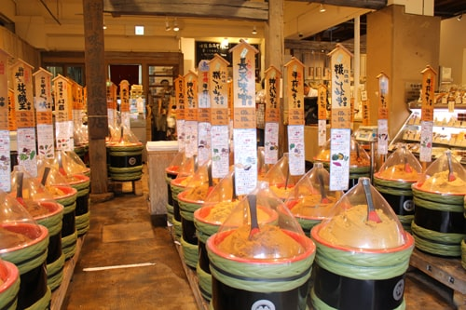
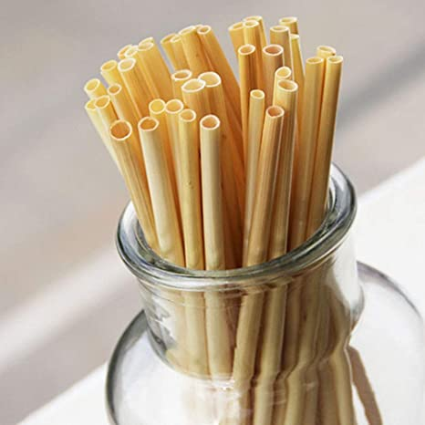
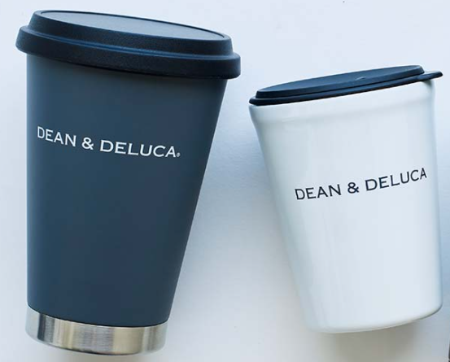
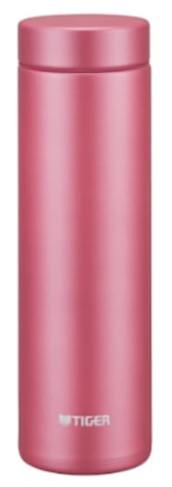
プラスチックの使用量を減らすには？
マイボトル、マイタンブラー
量り売り
ストロー・スプーンは？
お弁当やお惣菜は？
他に気になるプラスチックは？
https://sanomiso.com/
https://ecostore.jp/Page/contents/2017/refillstation.aspx

Slide 5
気候変動に関する2つの対策

